Slide 1

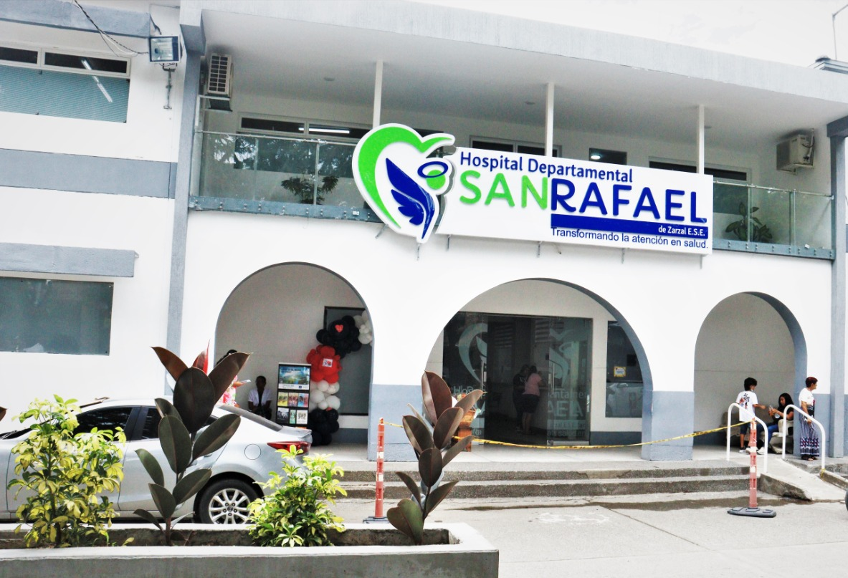
Hospital Departamental San Rafael de Zarzal E.S.E
SUB SISTEMA DE RIESGOS FINANCIEROS
2026
¡Transformando la Atención en Salud!

Slide 2

Sistema Integral de Riesgos
El Sistema Integral de Riesgos se compone de los siguientes sistemas o subsistemas de riesgos:
SARLAFT
Sistema de Administración del Riesgo de Lavado de Activos y de la Financiación de Terrorismo
SICOF
Subsistema de Administración del Riesgo de Corrupción, Opacidad y Fraude
SARO
Sistema de Administración de Riesgo Operacional
SALUD
Subsistema de Riesgos en Salud
Financieros
Subsistema de Riesgos de Liquidez, Crédito y Actuarial

Slide 3

Sistema de Riesgos Actuarial
Se entiende por Riesgo Actuarial la posibilidad de incurrir en pérdidas económicas debido a no estimar adecuadamente el valor de los contratos según los diferentes tipos de contratos (Cápita, Evento, Grupo relacionado de diagnóstico, Pago global prospectivo entre otros) por venta de servicios, de tal manera que estos resulten insuficientes para cubrir las obligaciones futuras que se acordaron.
La administración adecuada del Riesgo Actuarial permitirá al Hospital lograr la mitigación de las posibles pérdidas en que incurriría la entidad, por la estimación incorrecta de valor de los contratos.

Slide 4
Sistema de Riesgos Actuarial
Modalidades de Pago/Contratación
Pago por Capitación: Identificación de las personas incluidas en el contrato e identificación de las actividades, procedimientos, intervenciones, insumos y medicamentos de baja complejidad incluidos en el contrato.
Pago por evento: Identificación de las actividades, procedimientos, intervenciones, insumos y medicamentos incluidos en el contrato para el cálculo de las tarifas y precios a ser aplicadas a las tecnologías en salud.
Pago por Grupo Relacionado de Diagnóstico: Identificación de las tecnologías en salud incluidas y no incluidas asociadas a la condición o condiciones individuales de salud, comorbilidades, complicaciones o eventos adversos de acuerdo con el grupo de riesgo.
Pago Global Prospectivo: Identificación de las tecnologías en salud incluidas y no incluidas asociadas a la condición o condiciones individuales de salud, comorbilidades, complicaciones o eventos adversos de acuerdo con el grupo de riesgo. Además, de tener en cuenta la frecuencia estimada de los episodios de atención y/o de tecnologías en salud a ser prestadas con cargo a la suma global.

Slide 5
Sistema de Riesgos Actuarial
Aspectos para la Gestión de Riesgos Actuariales
Las estimaciones de valor de contratos deben realizarse teniendo en cuenta algunos eventos futuros e inciertos que podrían ocurrir como:
Desconocimiento de la demanda efectiva de servicios que van a atender, de la situación en salud de la población y de las frecuencias de uso.
Concentración poblacional, con un enfoque diferencial de género, étnico, grupos etarios, regiones, grupo de riesgo, curso de vida, entre otros.
Atención en zonas de difícil acceso y alta dispersión de la población.
Hechos catastróficos o situaciones similares que afecten un número elevado de la población incluida en los contratos.
Variaciones en las condiciones de morbi-mortalidad de la población incluida en los contratos.
Incrementos inesperados en los costos de proveedores.
Incorporación de tecnología nueva que requiera recursos de inversión considerables.

Slide 6
Matriz del Sistema de Riesgos en Actuarial
Riesgo 1:

Slide 7
Matriz del Sistema de Riesgos en Actuarial
Riesgo 2:

Slide 8
Matriz del Sistema de Riesgos Actuarial
Riesgo 3:

Slide 9

Sistema de Riesgos de Crédito
El Riesgo de Crédito corresponde a la posibilidad que una entidad incurra en pérdidas como consecuencia del incumplimiento de las obligaciones por parte de sus deudores en los términos acordados, como, por ejemplo, monto, plazo y demás condiciones.
Teniendo en cuenta la anterior definición, las entidades deben evaluar permanentemente el riesgo inherente que sus activos pierdan valor, como consecuencia de que un deudor o contraparte incumpla sus obligaciones. Es así como dentro de esta evaluación debe incorporar oportunamente los cambios significativos de las condiciones de cumplimiento de sus deudores. Para esto, la entidad deberá desarrollar políticas, procedimientos y mecanismos idóneos que le permitan llevar a cabo en forma oportuna el ciclo general de gestión de este riesgo particular.

Slide 10
Matriz del Sistema de Riesgos de Crédito
Riesgo 1:

Slide 11
Matriz del Sistema de Riesgos de Crédito
Riesgo 2:

Slide 12
Matriz del Sistema de Riesgos de Crédito
Riesgo 3:

Slide 13

Sistema de Riesgos de Liquidez
El Riesgo de Liquidez corresponde a la posibilidad que una entidad no cuente con recursos líquidos para cumplir con sus obligaciones de pago tanto en el corto (riesgo inminente) como en el mediano y largo plazo (riesgo latente).
La gestión de liquidez de la entidad está relacionada con:
a. Una adecuada recuperación de cartera
b. Una adecuada modelación y monitoreo a las volatilidades del mercado financiero.
c. Una adecuada modelación y gestión de la razón combinada entre costos e ingresos por
venta de servicios de salud contratados bajo modalidades diferentes al pago por evento
(gestión de riesgo actuarial), dado que los flujos esperados de ingresos se ajustarían a las
proyecciones de la entidad para cubrir con sus obligaciones.

Slide 14
Matriz del Sistema de Riesgos de Liquidez
Riesgo 1:

Slide 15
Matriz del Sistema de Riesgos de Liquidez
Riesgo 2:

Slide 16
Matriz del Sistema de Riesgos de Liquidez
Riesgo 3:

Slide 17
Matriz del Sistema de Riesgos de Liquidez
Riesgo 4:

Slide 18

MUCHAS
GRACIAS
¡Transformando la Atención en Salud!
Alvaro Tamayo Morales
Evaluación
https://forms.gle/jcnssU9gpp6GcbN48

